Slide 1
Niektoré vybrané problémy z oblasti prístupových sietí
Prístupové siete - prednášky 2016/17

Slide 2
Problematika SNR, spektra PSD, početnosti chýb a koexistencie systémov
NEXT
FEXT
útlm sig.
.
.
.
zníženie SNR
Obr.1 Závislosť odstupu SNR od frekvencie v downstreame (na vstupe prijímača) pre 1, 2, ..., 5 prípojek ADSL [2]. So vzdialenosťou rastie aj útlm sig. → zmenšuje sa SNR, je možné využiť len nižšie subkanály → nižšie celkové prenosové rýchlosti

Slide 3
→
Obr. Znázornenie alokácie bitov (b_{i}) v i-tom subkanáli pre down/ADSL v jednotlivých skupinách (1 až 5) prípojek (vypočítané na základe predchádzajúcich predpokladov)
  b_{i}= log₂(1+SNR/k_{b})
Vypočítané prenosové rýchlosti down/ADSL
Vzdialenosť skupiny 1 až 5 prípojek [km] | 1,7 | 2,4 | 3 | 3,4 | 3,8
Prenosová rýchlosť [Mbps] | 3,6 | 3,3 | 3 | 2,2 | 1
Praktické výsledky sú optimistickejšie ☺

Slide 4
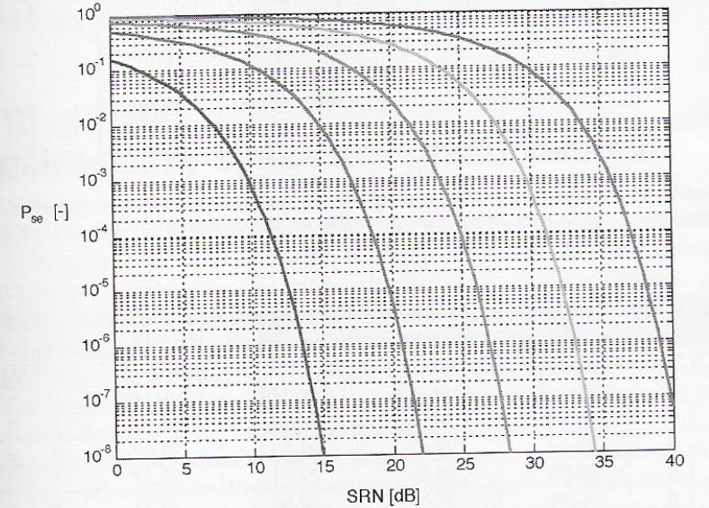
Početnosť chybných stavov pri prenose
Obr.2 Závislosť pravdepodobnosti chýb stavov P_{SE} od SNR (zľava: pre 2, 4, 8, 16, 32 stavovú PAM)

Slide 5
PSD systémov s prenosom v základnom pásme
- poklesy sú pri násobkoch 80 kHz ...
Obr.3 Spektrum (PSD) na výstupe vysielača ISDN BRA (pásmo do 80 kHz, kód 2B1Q, 80kBd)

Slide 6
Obr. 4 PSD na výstupe vysielača HDSL (pri 1 páre, 2 pároch po 584 kBd, a 3 pároch po 392 kBd)
atď. pre ďalšie systémy. (Niečo iné je maska PSD..., čiže limity PSD)

Slide 7
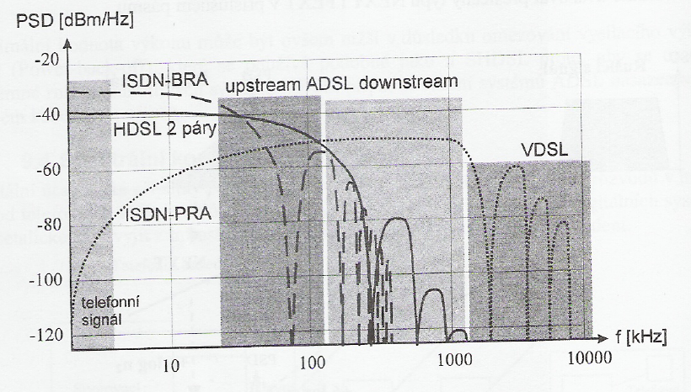
Spektrálna kompatibilita a správa spektra
vzájomné ovplyvňovanie --- systémov rovnakého typu ...
        --- systémov rôzneho typu ...
Obr. 5 Vzájomný vzťah spektier uvažovaných systémov → potencionálne problémy pri ich koexistencii

Slide 8
→ nutnosť správy spektra v kábloch: masky PSD, triedy služieb a odporúčané kombinácie systémov v kábloch (napr. ANSI T1.417-2003, alebo ETR 101 830-1, V 1.3.0, aj národné telekom. spoločnosti...)
2 prístupy k stratégii správy spektra:
Správa spektra - statická (daná na dlhšiu dobu podľa známych pravidiel....)
- dynamická (podľa meniacich sa podmienok rušení...sa mení veľkosť vysielacieho výkonu, aj rozloženie výkonu v spektre)

Slide 9
Spôsoby zvyšovania informačnej priepustnosti
..už sme si povedali... ☺.

Slide 10
NGN – New Generation Networks
- podľa ITU: NGN je paketovo orientovaná sieť poskytujúca širokopásmové služby, aj telekomunikačné, s transportom zaručujúcim QoS, rôzneho technologického typu avšak neovplyvňujúceho službovo orientované funkcie. Má umožniť všetkým účastníkom neobmedzený prístup k rôznym poskytovateľom, a to aj mobilný prístup. ☺
Vývoj dátových sietí
-najprv prepojovanie okruhov, a to aj v sieťach pre prenos dát (digitálne telef.siete a ISDN)
- vznik štandardu X.25 a RM-OSI (Reference Model Open System Interconnect – 7 vrstiev ...)
vývoj prepojovania správ, prepojovania paketov (na 3. vrstve) a prepojovania rámcov (Frame Relay, na 2.vrstve RM-OSI)
vznik ATM sietí (Asynchonous Transport Mode) – pakety s konšt. dĺžkou 53 B=bunky
to všetko sú spojovo orientované siete – cesty a okruhy zriaďované a rušené pomocou signalizačného systému

Slide 11
pokračovanie
v PC prostredí – vývoj systémov a sietí založených na protokole IP – nespojovo orientované s prepojovaním paketov (datagramov) – najprv bez zaručenia QoS (nevhodné pre aplikácie v reálnom čase),
potom so zavedením tried služieb, priorít a rezervácie kapacity, atď. sa to výrazne zlepšilo → IP siete sa javili ako kandidát na zjednocujúcu platformu prepájajúcu rôzne typy sietí
→ vznik predstavy siete novej generácie – NGN – viď obr. ďalej. Dnes sa táto predstava zrejme stáva skutočnosťou.

Slide 12
Obr. 6 NGN – sieť novej generácie – predstava z obdobia asi r.2003 [1]

Slide 13
Obr.7 Kombinácie technológií v prístupových sieťach

Slide 14
IMS siete
(IP Multimedia Subsystem)
predstava z minulosti – realizovaná štandardmi 3GPP (3GPP rel.5) v GSM a GPRS (doručenie internetových služieb; General packet radio service-packet oriented mobile data service on the 2G and 3G cellular communication)
Umožňuje firmám a jednotlivcom na Slovensku využívať multimediálne aplikácie bez ohľadu na typ prístupovej siete (reklama jedného z operátorov spred niekoľkých rokov)
architektúra pre doručenie IP multimediál. služieb
pôvodne: bezdrôtový štandard GPRS, neskôr Wireless LAN, CDMA 2000 a pevné linky
IETF protokoly (SIP - Session Initiation Protocol )
... horizontal control layer that isolates the access network from the service layer

Slide 15
SCRAMBLER
zrovnomernenie spektra + kódovanie
(vynásobenie pseudonáhodnou postupnosťou s vyššou frekvenciou bitov)
Obr. 8 Bloková schéma scramblera STU-C [1]

Slide 16
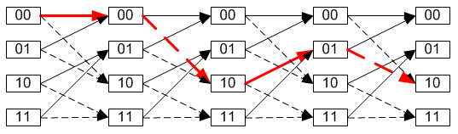
Trellisové kódovanie
Obr. 9 [lit. 1]

Slide 17
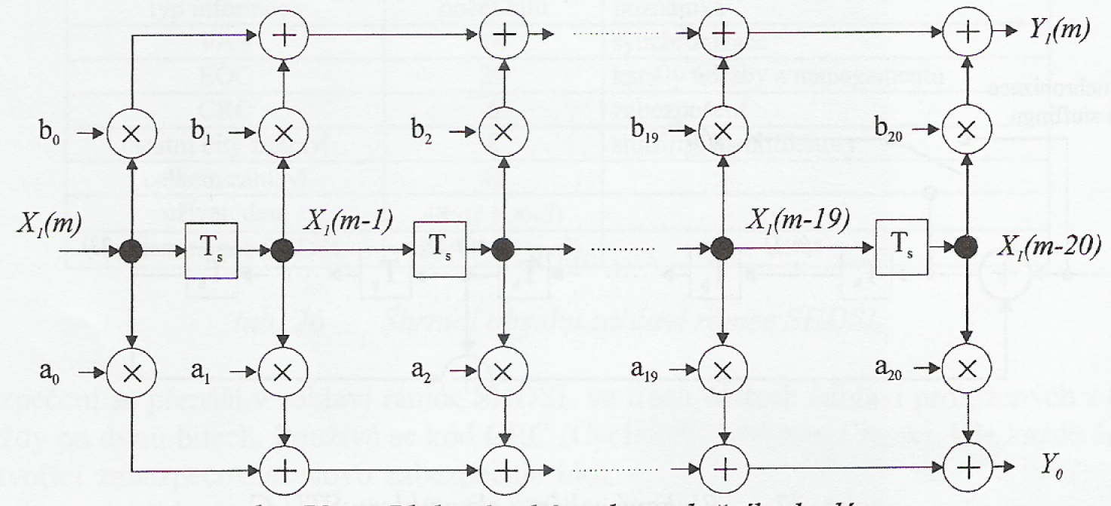
... pričom konvolučný kóder:
Obr. 10 Konvolučný kóder [lit. 1]

Slide 18
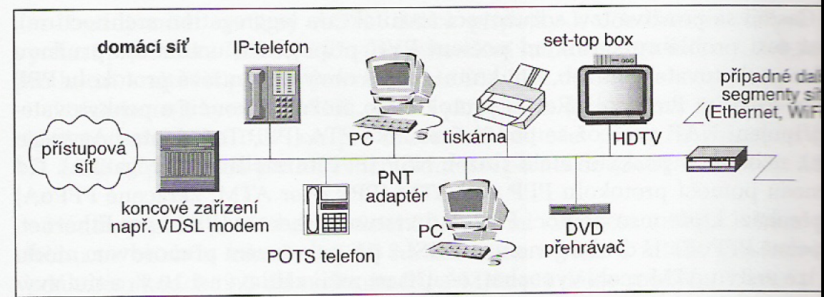
Home PNA
- ďalšia prístupová technológia:
nie je to xDSL, ale je to tiež pre medené páry
AT&T, Pace plc., Sigma Design, Motorola, Cisco Systems,...
ITU-T G. 9954 (2007)
- spoločné vysokorýchlostné pripojenie + využitie existujúcich (rozvetvených) vnútorných rozvodov účastníka (rod. dom, školy, nemocnice,...); možné cez modem pripojiť aj LAN (Ethernet alebo WiFi) ... aj problémy spojené s vetvením...
Obr. 11 Koncepcia domácej siete Home PNA [2]

Slide 19
Obr. 12 HomePNA -typická architektúra. (AP-Access point - prístupový bod, IF – Isolation Function – frekv. filter) [1]

Slide 20
SFN
- Single Frequency Network
(Jednofrekvenčná sieť)
záležitosť digitálnej televízie DVB-T aj iných prístupov
súvisí s moduláciou OFDM – tá pri príjme využíva mnohonásobný prichádzajúci signál (multipath – mnohocestné šírenie – z viacerých zdrojov, aj z odrazov) s rôznym oneskorením (do určitého časového intervalu – „Guard Interval“) – táto záležitosť bola pri analógovej pozemskej televízii problém (viacnásobný obraz – tzv. duchovia)
rozmiestnenie vysielačov vysielajúcich na tom istom frekvenčnom kanáli (preto jednofrekvenčná.....) sa plánuje v súvislosti s dodržaním ochranného intervalu, viď vyššie

Slide 21
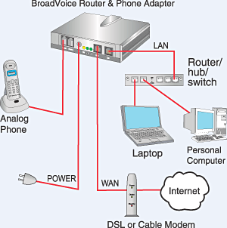
ďalšie pojmy:
VoIP – prenos hlasu pomocou sietí s internetovým protokolom (Voice over Internet Protocol)
Obr.13 ... zdroj: Wikipedia

Slide 22
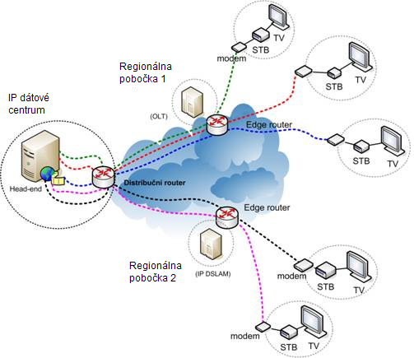
VoD – Video on Demand
- komunikácie typu „unicast“
multicast je niečo iné – to je v IPTV.... = viacerí pozerajú to isté, keď sa chcem prepnúť na iný program, prechádzam do inej multicastingovej skupiny; chvíľu to trvá
... iný protokol (IGMPv2), videostreaming
Obr.14 unicast

Slide 23
Cognitive Radio
- Virginia Polytechnic Institute and State University
- "a software defined radio with a cognitive engine brain".
- „dvojcestné rádio“ - automaticky mení vysielacie a prijímacie parametre ...

Slide 24
Literatúra
[1] J. Vodrážka: Přenosové systémy v přístupové síti, 2003, ČVUT, Praha
[2] J. Vodrážka, B. Šimák: Digitální účastnické přípojky xDSL, díl 2. Sděl.technika, s.r.o., Praha, 2008
[3] Wikipedia

